Slide 1
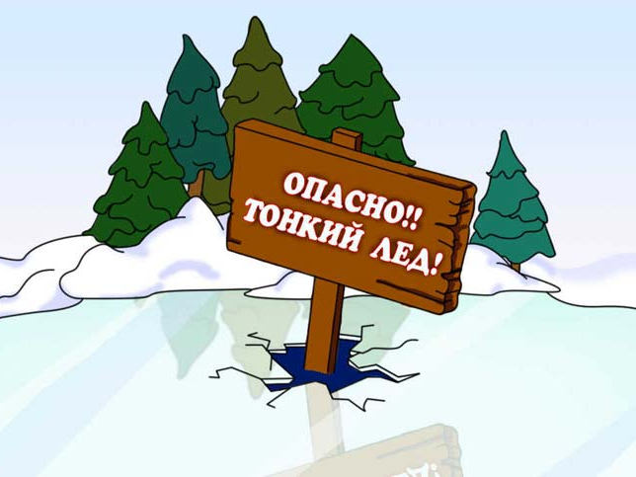
Безопасность на льду
Главная опасность на реке или пруду зимой – это непрочный и тонкий лёд. Поэтому избегай мест, где лёд может быть тонким.

Slide 2
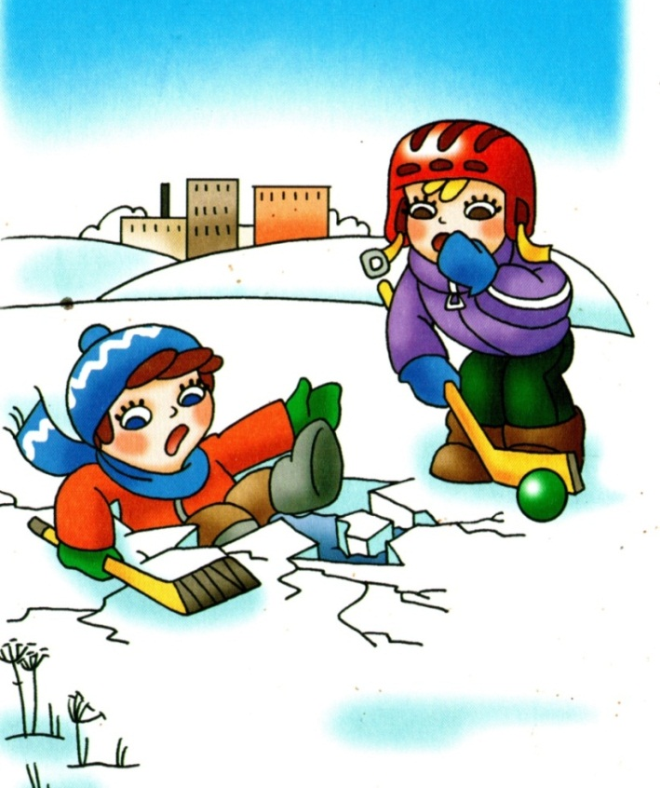
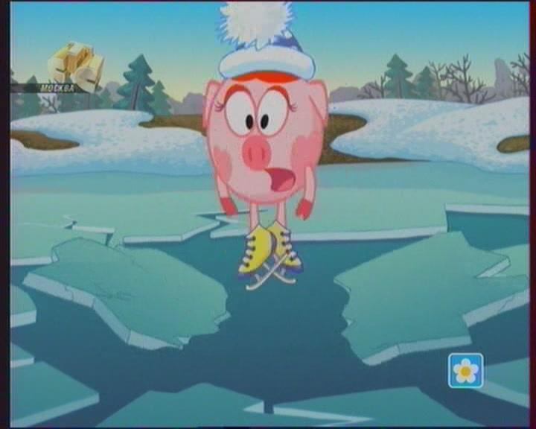
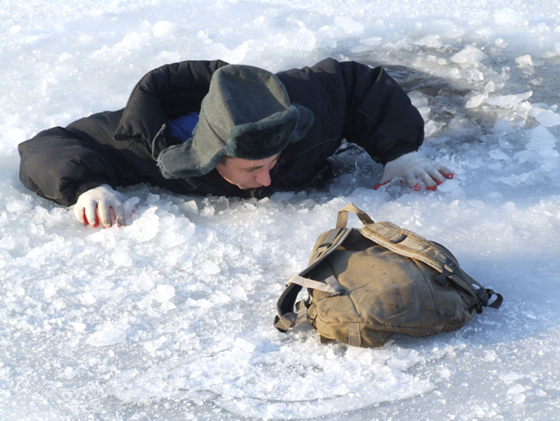
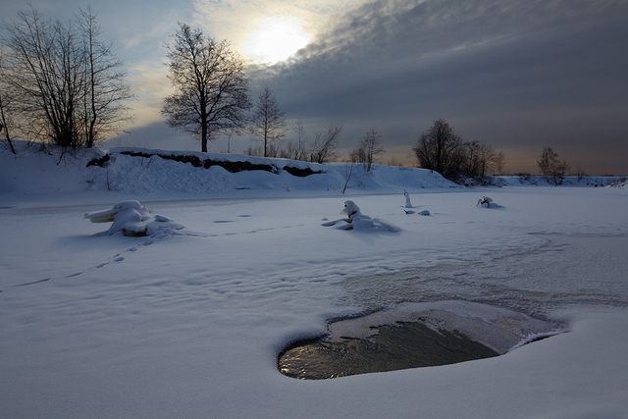

Slide 3
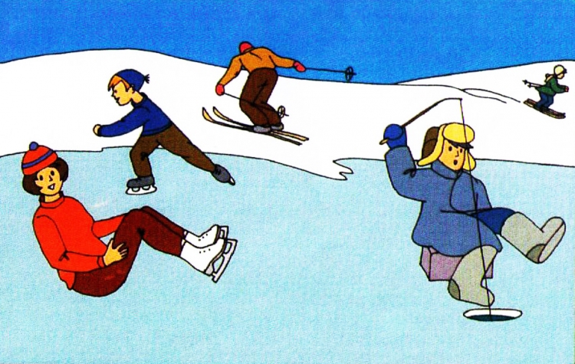
Чтобы не провалиться под лёд, следует учитывать:
всегда выходить на лёд с палкой в руке;
нельзя ходить по льду во время оттепели, в одиночку, в темноте, с большим грузом;
идти по льду большой группе людей можно лишь при толщине льда в 7-9 см, причём каждый человек должен идти на расстоянии 5-6 м друг от друга;
нельзя прыгать на льду и топать, проверяя его прочность, особенно возле берега, где движение воды истончает лёд;

Slide 4
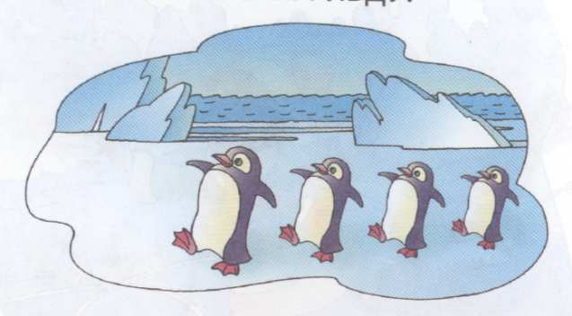
Никогда не ходи по льду один!
Человек! Ты – не пингвин.
Не гуляй один средь льдин!

Slide 5
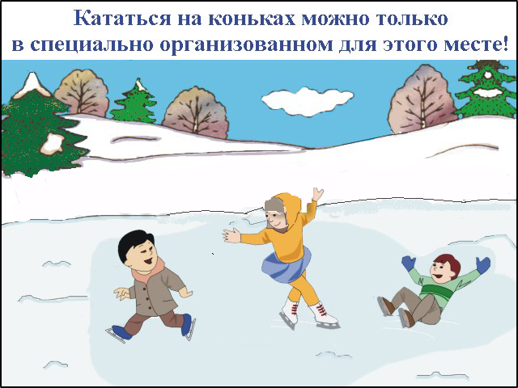
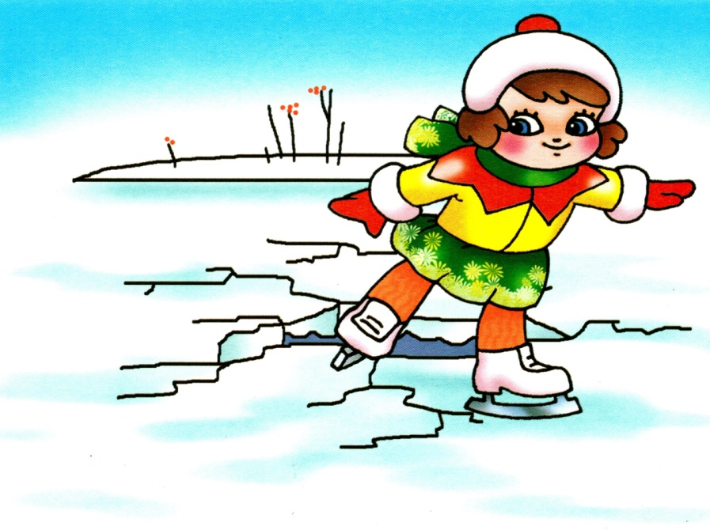
Тонким и хрупким лёд может быть в тех местах, где впадают ручьи или бьют ключи, рядом с кустами и камышами, на середине водоёмов.

Slide 6
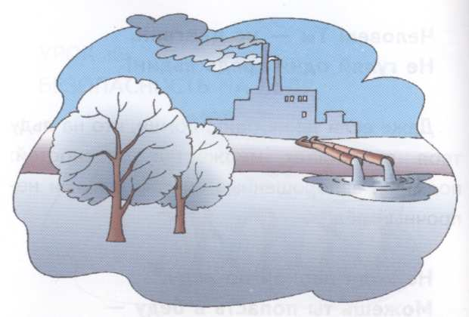
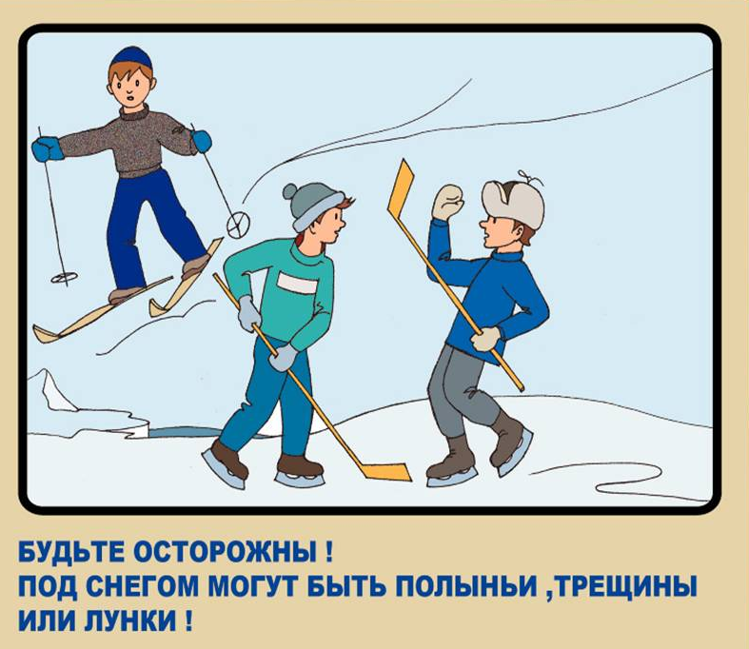
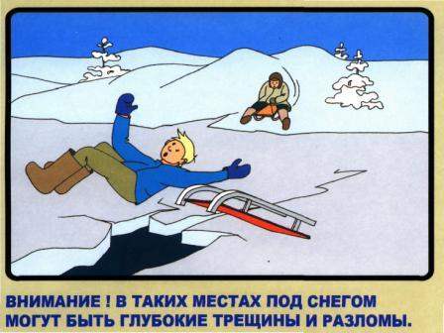
В тех местах, где бьют ключи И бегут к реке ручьи Или где стоит завод– Знай, что там непрочен лёд!

Slide 7
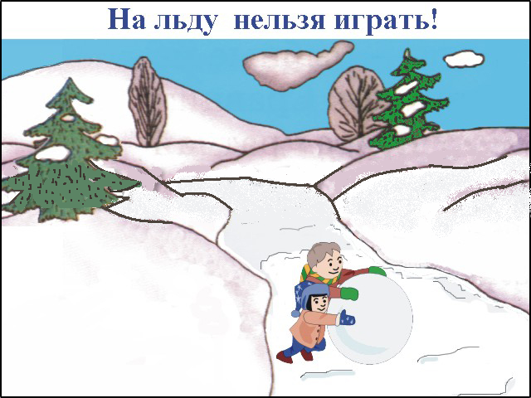
Лучше будет, если ты возьмёшь с собой крепкую палку и будешь с её помощью проверять прочность льда перед собой. Если после удара палкой о лёд появится вода, нужно сразу же возвращаться к берегу.

Slide 8
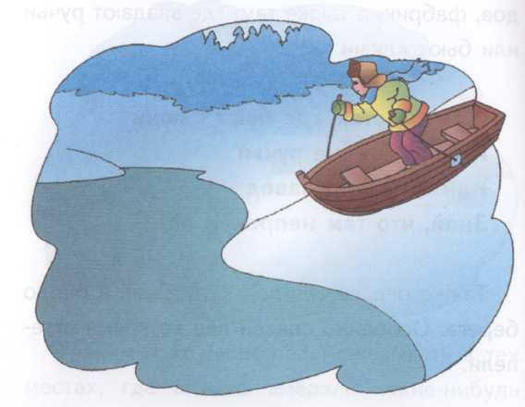
Крутой берег может быть хорошей горкой. Но прежде чем съехать с неё, вспомни о том, что санки – это не лодка, а твои лыжи не водные.

Slide 9
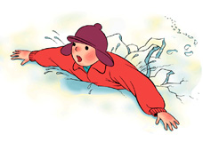
Однажды в холодную, зимнюю пору
Я из лесу вышел. Был сильный мороз.
Гляжу, опускается медленно в прорубь
Какой-то ребенок…торчит только нос!
Сначала я принял его за моржа.
«Спасите!»- вдруг крикнул ребенок, дрожа.

Slide 10
Бедняга, наверно, он шёл на рыбалку
И вдруг угодил в полынью с головой…
И я протянул ему лыжную палку,
И вскоре он выбрался, полуживой.
Ну что вам ещё рассказать про ребенка?
В реке распугал он всех,
Зато воспаленье поймал и ангину,
Простуду и насморк, и кашель, и грипп!

Slide 11
Что делать, если ты провалился под лёд?
избавиться от тяжёлых, сковывающих движение вещей;
выбираться на лёд в местах, где произошло падение;
не терять времени на освобождение от одежды, т.к. в первые минуты, до полного намокания она удерживает человека на поверхности;
постараться найти опору на льду;
выползать на лёд, перекатываясь со спины на живот;
удаляться от полыньи ползком по собственным следам.

Slide 12
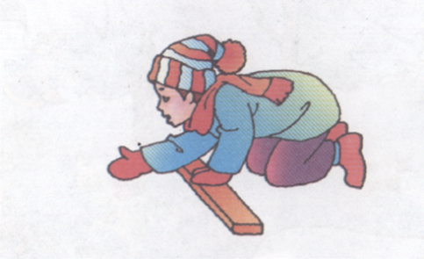
Как помочь пострадавшему?
ваш попутчик должен лечь на лёд с раскинутыми в сторону руками и ногами и ползком продвигаться к вам на расстояние, позволяющее подать палку, шест или бросить конец шарфа, ремень и т.д.
затем отползти назад и постепенно вытаскивать вас на крепкий лёд.

Slide 13
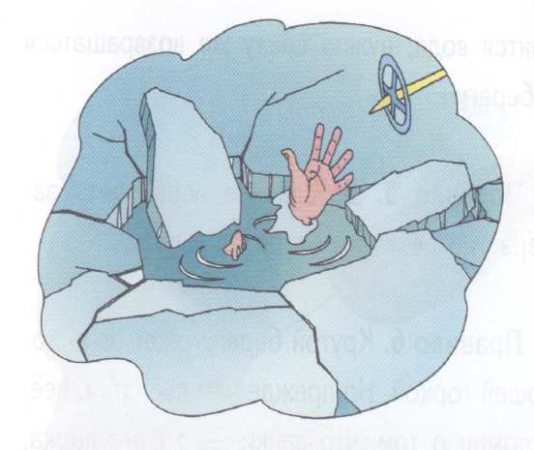
Не ходи один по льду.
Можешь ты попасть в беду –
В лунку или в полынью,
И загубишь жизнь свою.

Slide 14
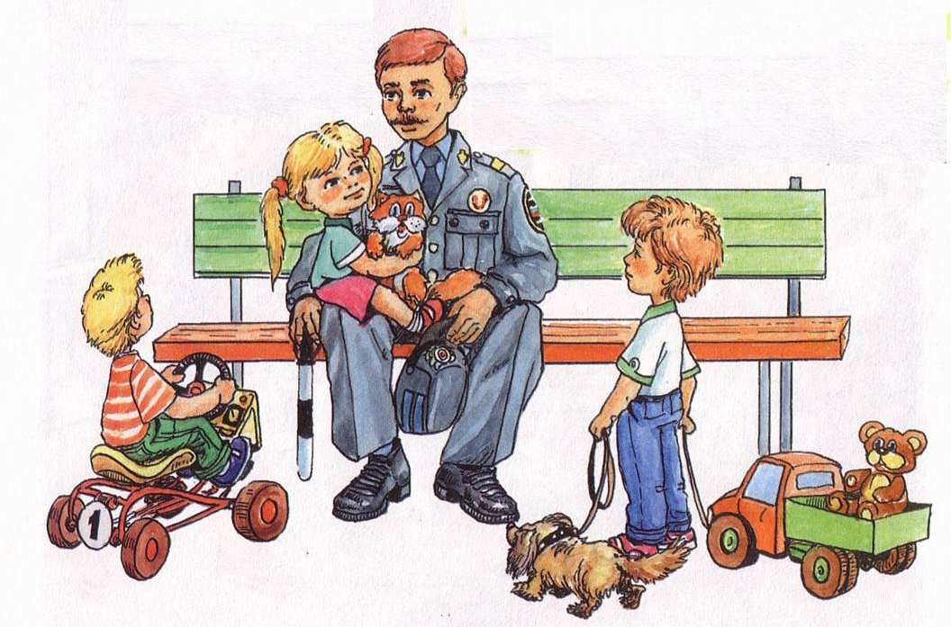
Следуйте принципам безопасного поведения:
Предвидеть опасность!
По возможности избегать её!
При необходимости – действовать!

